Slide 1
Вариант использования, актер. Диаграммы вариантов использования.
Косачев Иван
Группа 931701

Slide 2
В этой модели че­тыре компонента: • Граница системы – прямоугольник, очерчивающий прецеденты для обозначения края, или границы, моделируемой системы • Актеры – роли, выполняемые людьми или сущностями, исполь­зующими систему. • Прецеденты – то, что актеры могут делать с системой. • Отношения – значимые отношения между актерами и прецедента­ми.

Slide 3
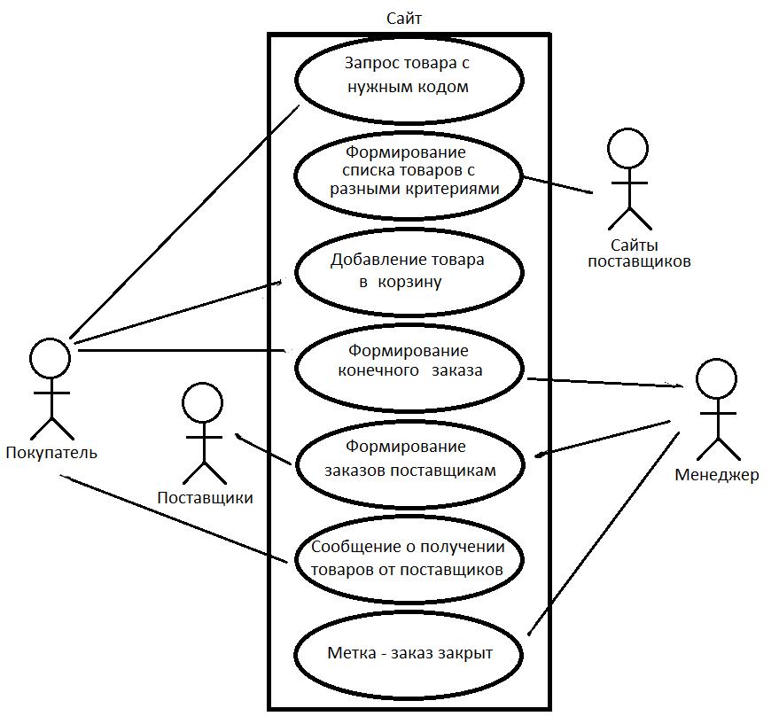
Контекст изображается в виде прямоугольника с именем системы.
Актеры размещаются вне границ блока, а прецеденты – внутри.

Slide 4
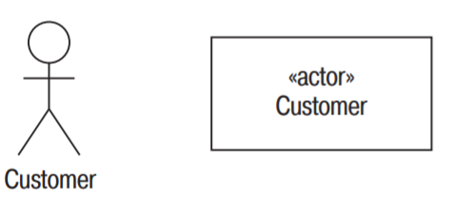
Актеры – роли, выполняемые людьми или сущностями, исполь­зующими систему.
Они могут быть изображены в виде пиктограммы класса с указанием стереотипа
«actor» или в виде пиктограммы «анимационный человечек».

Slide 5

Прецедент – это что-то, что должна делать система по желанию актера. Это «вариант использования» системы конкретным актером:
• прецеденты ВСЕГДА инициируются актером;
• прецеденты ВСЕГДА описываются с точки зрения актеров

Slide 6
Отношение между актером и прецедентом обозначается сплошной линией. Это символ ассоциации в UML.

Slide 7
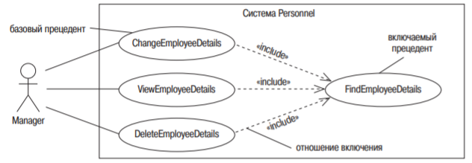
Отношение «include»
Отношение «include» выносит шаги, общие для нескольких прецедентов, в отдельный прецедент, который потом включается в остальные.

Slide 8
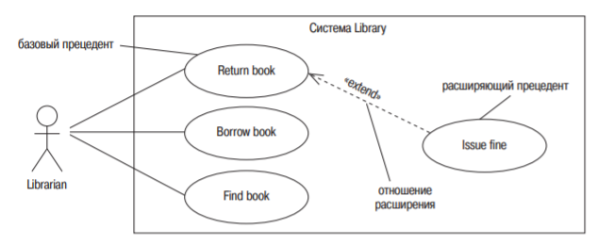
Отношение «extend»
Отношение «extend» – способ введения нового поведения в существующий прецедент.

Slide 9



Кем может быть инициализирован прецедент
Самостоятельно
Другим прецедентом
Актером

Slide 10
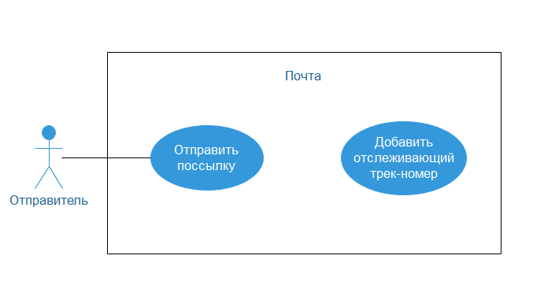

Какое отношение будет правильным между Прецедентами отправить посылку и Добавить отслеживающий трек-номер
<<extend>>
<<include>>
Ассоциация

Slide 11

Может ли один человек одновременно играть несколько ролей
Нет
Да
Хочу узнать ответ

Slide 12
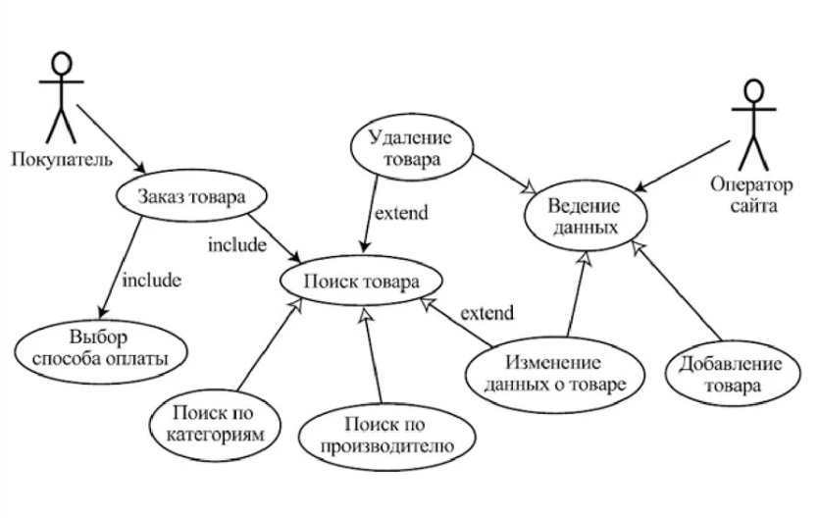

Slide 13

Какой недочет был на предыдущей диаграмме
Неправильно стоял <<include>>
Неправильно стоял <<extend>>
Отсутствовал контекст

Slide 14
МОЛОДЦЫ!

